Slide 1
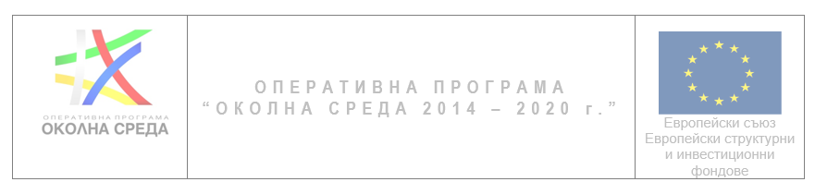
Повишаване на информираността и отговорното поведение за предотвратяване на пожари, причинени от опасни туристически практики

Slide 2
Целта на настоящото събитие е да се обърне внимание превантивно за опазването и подобряване на природозащитното състояние на природно местообитание 4060 от пожари, представени с правилата за пожарна безопасност, с акцент върху изискванията и разпоредбите на Наредба № 8 от 11.05.2012 г. за условията и реда за защита на горските територии от пожари. Представени са правилата за пожарна безопасност, с акцент върху изискванията и разпоредбите на Наредба № 8 от 11.05.2012 г. за условията и реда за защита на горските територии от пожари.

Slide 3
Опазването на този тип природно местообитание е насочено главно за опазването му от пожари. Практиката през годините показва, че борбата с горските пожари е много трудна на места дори и невъзможна поради характера на терените и това, че са трудно достъпни.

Slide 4
Природно местообитание 4060 се среща по високите части на Пирин и централна Стара планина. Заетите терени са труднодостъпни и борбата с пожарите е почти невъзможна със стандартните методи и машини. Особено опасен е летният сезон, когато стотици туристи правят излети в природата.
Възможна причина за възникване на пожар е и небрежност на туристи. Потенциално застрашени са всички български планини при периоди на по-продължително засушаване.

Slide 5
Особено отговорни по отношение на мерките за пожарна безопасност в горите трябва да бъдат туристите, ловците, гъбарите, секачите и др.
За недопускане на пожари се вземат превантивни мерки от страна на служителите в парковете и контролните органи. Въпреки усилията възникват пожари и се води борба с огъня. За правилното приложение на мерките и технологиите има издадена Наредба № 8 от 11.05.2012 г., в която са представени правилата за пожарна безопасност с акцент върху изискванията и разпоредбите за условията и реда за защита на горските територии от пожари.

Slide 6
Пожарите в горски масиви са едни от най-сложните за овладяване. Те се разпростират на големи площи и загубите от тях са внушителни. Възстановяването на горите изисква много време, за това трябва да знаем как да ги опазим. Особено бдителни по отношение на мерките за пожарна безопасност трябва да сме както в гората, така и в близост до залесени площи. Горската постеля от изсъхнали листа и треви е леснозапалима дори от сравнително слаби източници на запалване с краткотрайно действие (хвърлена кибритена клечка), което допринася за бързо разпространение на горенето.

Slide 7

Повишена пожарна опасност крие небрежното пушене.
Хвърлянето на неизгасени цигари може да предизвика неконтролируема огнена стихия.
Не правете това от движещи се автомобили.
Не бива да се изхвърлят и стъклени бутилки – дефекти по тях могат да имат ефектът на лупа, което да доведе до запалване на сухи треви и растителни остатъци.
Всички моторни превозни средства, които навлизат в горите, трябва да са съоръжени с искрогасители.

Slide 8
Разпоредбите на Наредба 18:
1. се прилагат за всички гори и недвижими имоти, намиращи се в горските територии или граничещи с тях, независимо от тяхната собственост, териториално и функционално предназначение, както и за постоянните или временните обекти, намиращи се в или в близост до тях;
2. са задължителни за всички собственици или ползватели на горски територии, както и за лицата, преминаващи и/или осъществяващи дейности в или в близост до тях.
Защитата на горските територии от пожари е комплекс от мерки и мероприятия за пожарна безопасност и включва действия, мерки и изисквания за предотвратяване, откриване, ограничаване и ликвидиране на пожари в горските територии.

Slide 9
Организацията за гасене на пожар в горските територии включва:
1.предварителна подготовка за успешно гасене;
2. действия и мероприятия при гасенето на пожар в горските територии. Мероприятията за гасене на пожар в горските територии и редът за организирането им се отразяват в плана за действия при пожари.
В плана за действия при гасене на пожар в горските територии се включват задълженията на отделните органи и лица, които участват в гасенето им, силите и средствата, редът и начинът за тяхното своевременно откриване и оповестяване, организацията по своевременното започване на гасенето с отговорници и срокове, ръководството при гасенето на пожарите, както и действията по обезопасяването на опожарените площи.

Slide 10

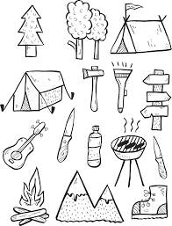
Не е разрешено паленето на огън в гора в обсег от 100 м. около нея.
За барбекю има специални места, подготвени от горските и ловните стопанства още в началото на сезона и са обозначени със специални табели.
Гасенето на огромен по мащабите пожар, за което е нужна и авиационна техника, може да коства и милион лева.

Slide 11
Почти всяка година има загинали служители на горските структури, това само трябва да ни кара да бъдем много внимателни и отговорни при участието в гасене на пожари. Стриктно да спазваме разпорежданията на държавните органи, да пазим себе си и хората около нас.

Slide 12
Проект BG16M1OP002-3.021-0004-C01 Подобряване на природозащитното състояние на природно местообитание 4060 по параметри "Площ", "Структура и функция" и "Бъдещи перспективи" и природно местообитание 5210 по параметри "Площ" и "Бъдещи перспективи", финансиран от Оперативна програма „Околна среда 2014-2020“ г.

Slide 13
БЛАГОДАРЯ ЗА ВНИМАНИЕТО!

